Slide 1
Loops(for, while, do while)

Slide 2
В случаи когато искаме да се изпълнява еднаква логика ползваме цикли.
Цикъл представлява поредица от инструкции, които се повтарят докато определено условие е изпълнено. Всеки цикъл се състои от 3 основни стъпки:
Инициализиране на променлива
Проверка на условието. Ако условието е true, се изпълнява кода в тялото, а ако е false цикълът приключва и програмата продължава с изпълнение на кода след него.
Промяна на променливата, с която следим условието в тялото на цикъла.
ВАЖНО! Ако не променяме променливата цикълът никога няма да приключи, защото условието най-вероятно никога няма да стане false.
Съществуват 3 вида цикли:

Slide 3
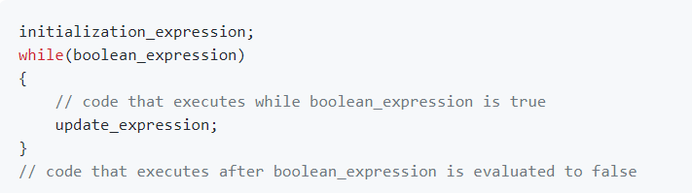
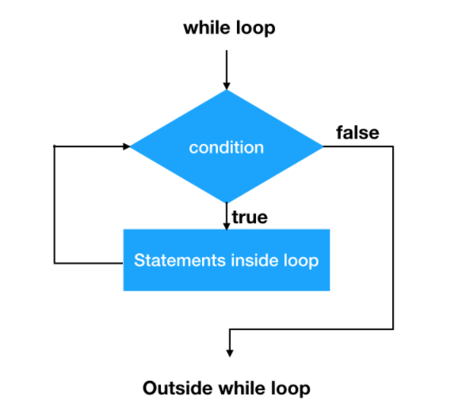
While

Slide 4
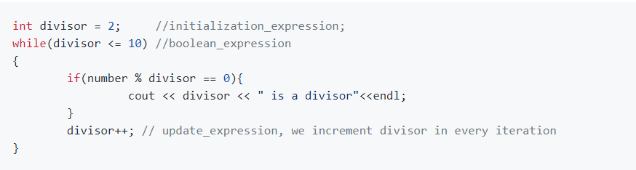
Пример

Slide 5
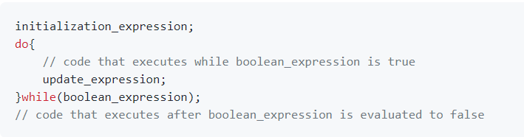
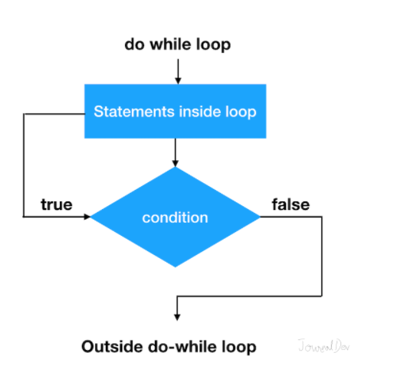
Do-while

Slide 6
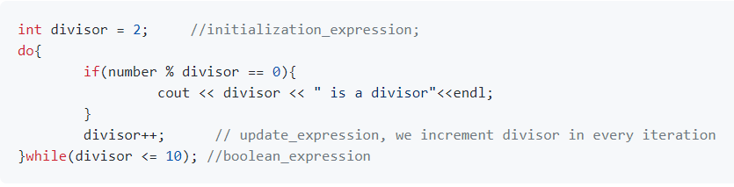
Пример

Slide 7
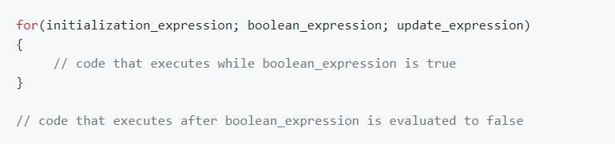
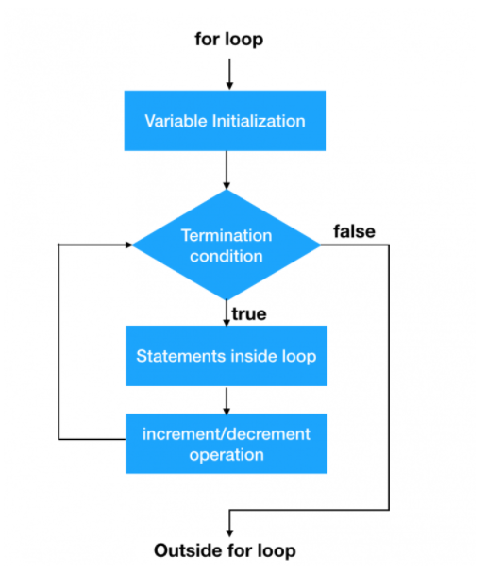
For

Slide 8
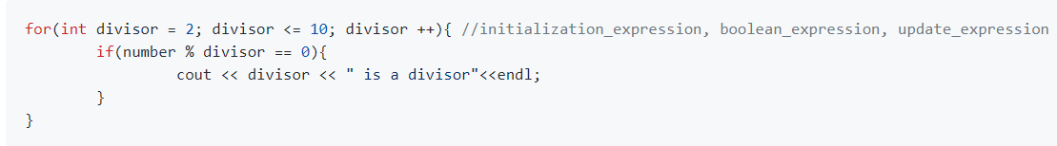
Пример

Slide 9
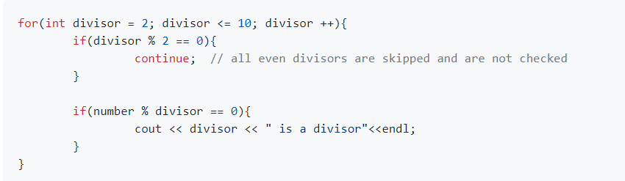
Сontinue and break statements
continue - спира изпълнението на текущата итерация и продължава със следващата
break - приключва изпълнението на цикъла
Например ако в нашата задача искаме да изпринтим първия нечетен делител на число:

Slide 10
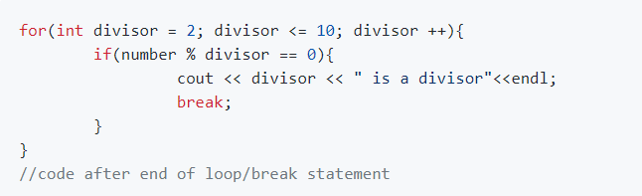
Например ако в нашата задача искаме да изпринтим първия делител на число и да приключим:

Slide 11
Вложени цикли
Колко реда ще се отпечатат на екрана?
for (int i = 0; i < 50; i++) {
for (int j = 0; j < 5; j++) {
cout << “Nice" << endl;
}
}

Slide 12
Променливи с еднакви имена
{
int a = 1;
//double a = 8.2;
{
cout << a; //1
int a = 2;
cout << a; // 2
}
cout << a; //1
//int a = -24830;
}

Slide 13
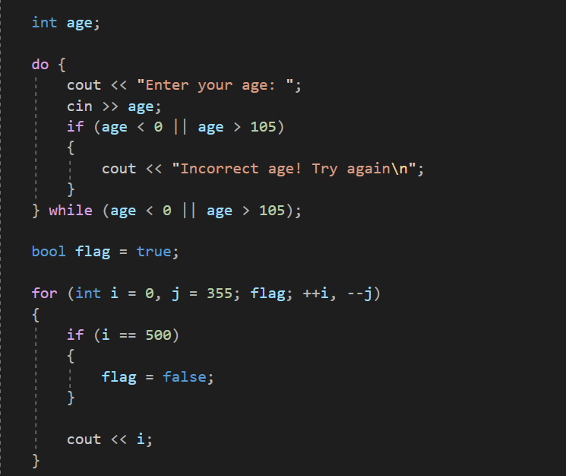
Код от семинар

Slide 14
Шаблонни задачи
Дали цяло число съдържа цифрата 5
Дали цяло число е просто
Дали всички цифри на едно число са еднакви
Дали цифрите на едно число образуват нарастваща редица
Дали цифрите на число образуват палиндром
И още много, много други

